Slide 1
场景说明： 顾客购买多件衣服，同时使用折扣券（例如7折生日券）和面值券（例如50元积分兑换券）

Slide 2
操作步骤一：录入款号和会员信息

Slide 3
操作步骤二：勾选使用折扣券的商品，点击更多，选择折扣券

Slide 4
操作步骤三：在弹出界面输入折扣券券码，点击确定

Slide 5
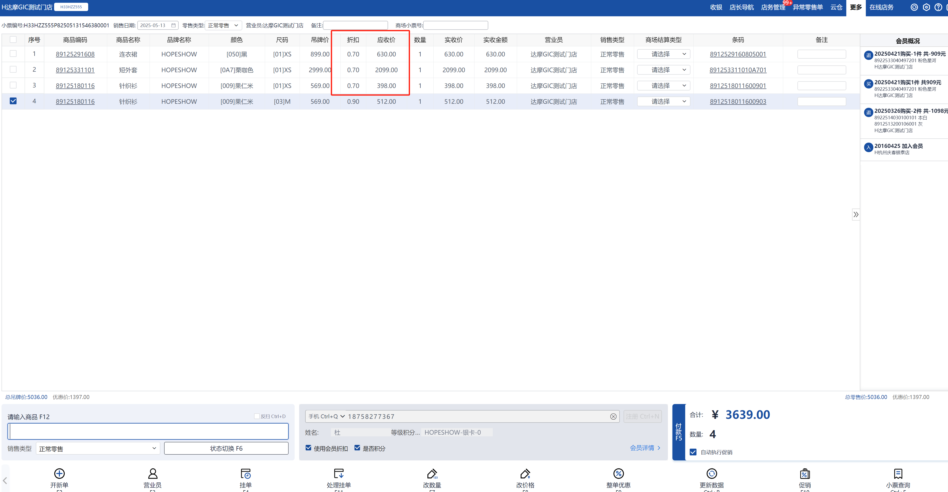
操作步骤四：系统会提示该券为正价前提，点击确定，系统折扣自动变为折扣券的折扣

Slide 6
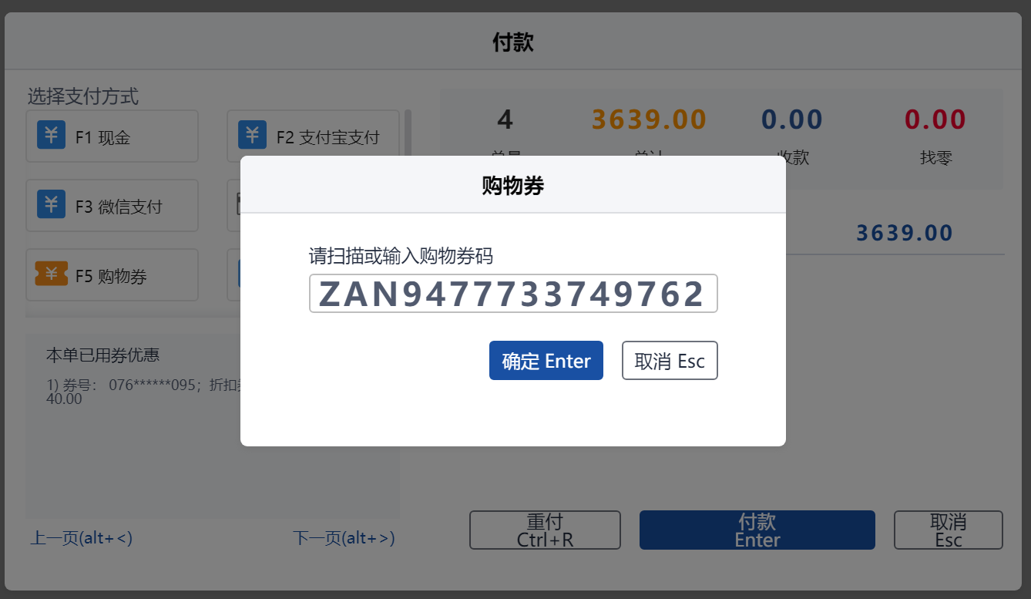
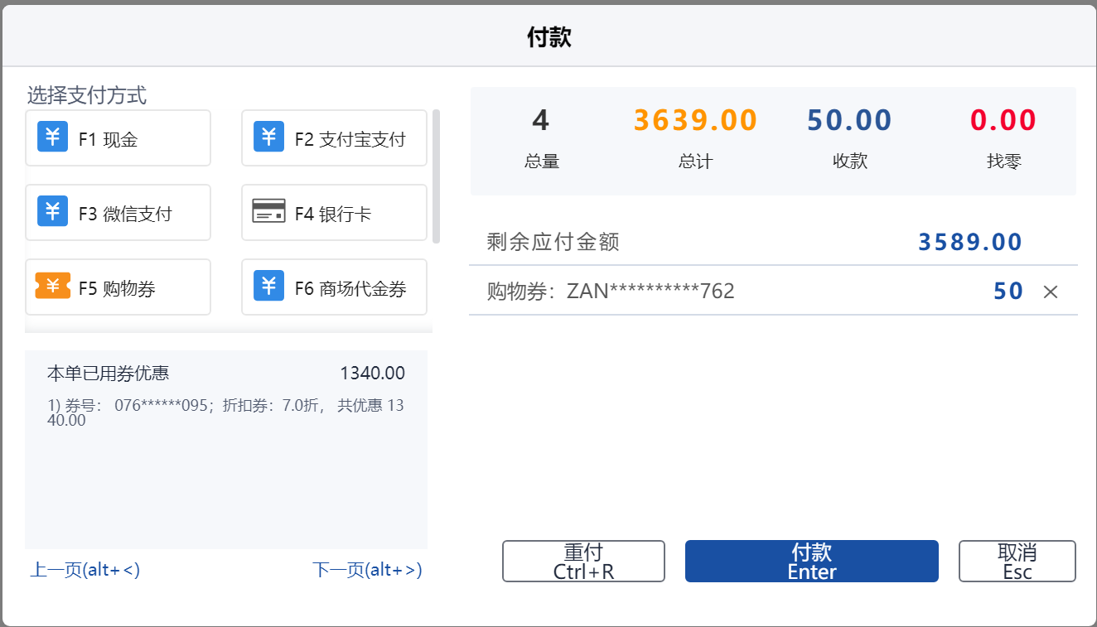
操作步骤五：点击付款，选择购物券，输入券号

Slide 7
操作步骤六：完成剩余金额的付款即可

